Slide 1
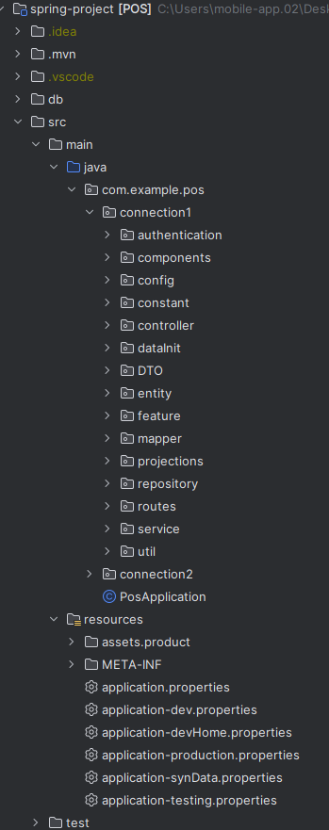
Structure Project Gradle Spring Boot
រាល់ Packages ទាំងអស់ត្រូវសរសេរនៅក្នុង src/main/java/com/example/pos

Slide 2
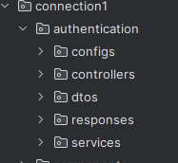
Packages authentication config register and loing

